Slide 1







K-Digital Training
[두산로보틱스] 지능형 로보틱스 엔지니어
두비스(D.O.O,V.I.S) 음성인식 기반 공구 핸들링 로봇
B-4조 BEFORE
장연호, 강인우, 나승원, 문준웅
[멘토] 이충현

Slide 2









K-Digital Training
목 차
01
프로젝트 개요
02
프로젝트 팀 구성 및 역할
03
프로젝트 수행 절차 및 방법
04
프로젝트 수행 경과
05
자체 평가 의견

Slide 3








01
K-Digital Training
프로젝트 개요
1
2
3
4
5
프로젝트 주제 및 선정 배경, 기획의도
프로젝트 내용
활용 장비 및 재료
프로젝트 구조
활용방안 및 기대 효과
사용자의 음성 명령을 인식해 공구를 전달하거나 제자리에 정리하는 작업을 수행하는 지능형 헬퍼로봇
사용자의 음성 명령을 OpenAI의 음성 인식 모델을 통해 해석한 후, 해당 명령을 따라 YOLOv11 기반의 객체 인식 기술을 활용해 공구의 위치릁 탐지하고 이를 정확하게 집어 전달하거나 제자리에 정리하는 과정을 자동으로 수행하는 지능형 헬퍼로봇을 구현함
M0609
Ubuntu 22.04.5 LTS(jammy)
ROS2 Humble
Colab, Vscode
Intel RealSense Depth Camera D435i
2025.05.16~ 2025.05.22
DART-Studio 를 활용한 기본 코딩 , 디버깅~
ROS 페키징 작업
음성과 비전 인식을 결합한 이 시스템은 작업자의 의도를 빠르게 파악하고 실시간으로 공구를 핸들링함으로써 작업 효율성과 현장 자동화를 동시에 향상시키는 것을 목표로 함

Slide 4









02
K-Digital Training
프로젝트 팀 구성 및 역할
* 프로젝트 운영 중 멘토의 지원내역도 간략하게 작성
훈련생 | 역할 | 담당 업무
문준웅 | 팀장
나승원 | 팀원
강인우 | 팀원
장연호 | 팀원
주제 선정 및 프로젝트 기획
로봇 모션 제어 로직 구현
학습 모델 수집
YOLOv11 기반 객체 인식 모델 튜닝
객체검출 모델 개발
전체 코드 작성
음성 인식 시스템 구현
YOLO 기반 신체 인식 모델 개발
OpenAI 프롬프트 설계 및 응답 튜닝

Slide 5



03
K-Digital Training
프로젝트 수행 절차 및 방법
구분 | 기간 | 활동 | 비고
사전 기획 | 05/23(금) ~ 05/25(일) |  | 아이디어 선정
기능 설계 | 05/26(월) ~ 05/28(수) |  | 산업용 헬퍼로봇 참고
부분 기능 시험 | 05/19(월) ~ 05/20(화) |  | 개별 동작 구현
전체 기능 시험 | 05/20(화) ~ 05/21(수) |  | 최적화, 오류 수정
산출물 작성 | 05/21(수) ~ 05/22(목)
총 개발기간 | 05/16(금) ~ 05/22(목)(총 7일)
프로젝트 기획 및 주제 선정
기획안 작성
참고자료 검색 및 기능 구체화
학습용 데이터 수집
단위 기능 구현 및 시험
ROS2 패키지 제작
발표자료 작성
기능 통합 및 테스트
코드 리팩토링
영상 촬영 산출물 정리
발표자료 작성

Slide 6
04
K-Digital Training
프로젝트 수행 경과
동작 과정
아이스 라떼
메뉴 선택
컵
얼음
우유
쉐이킹
서빙
아이스 아메리카노
메뉴 선택
컵
얼음
쉐이킹
서빙

Slide 7
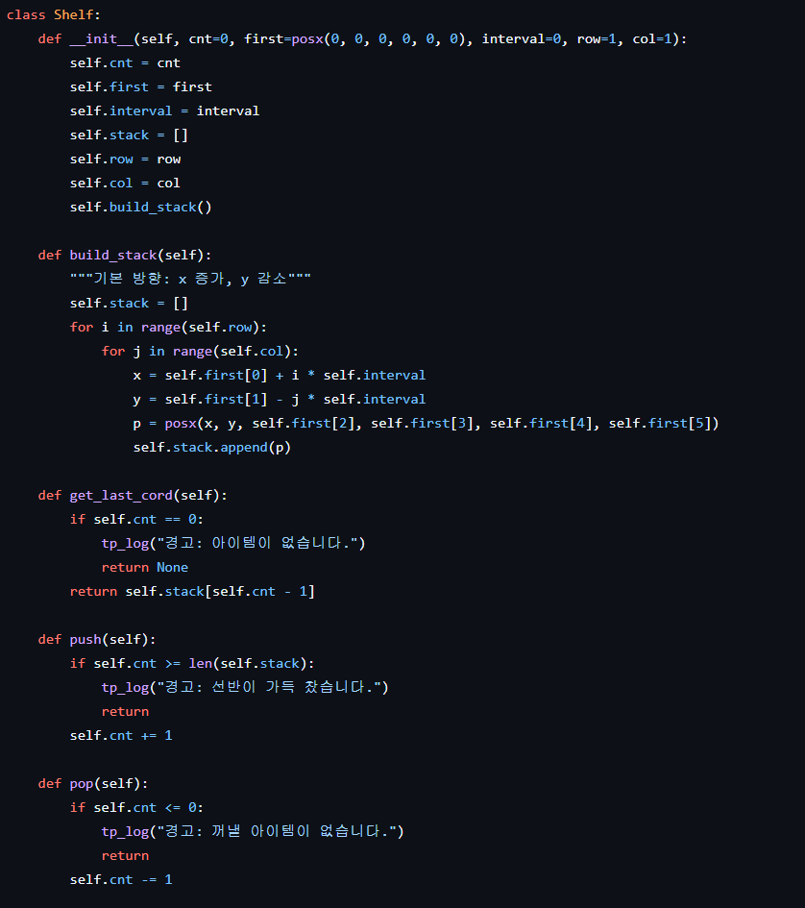
04
K-Digital Training
프로젝트 수행 경과
* 결과 제시 ① 탐색적 분석 및 전처리
선반 클래스
아이템 위치를 좌표로 관리하고, 스택 방식으로 입출력을
제어하며 예외 상황에 경고 로그를 출력

Slide 8
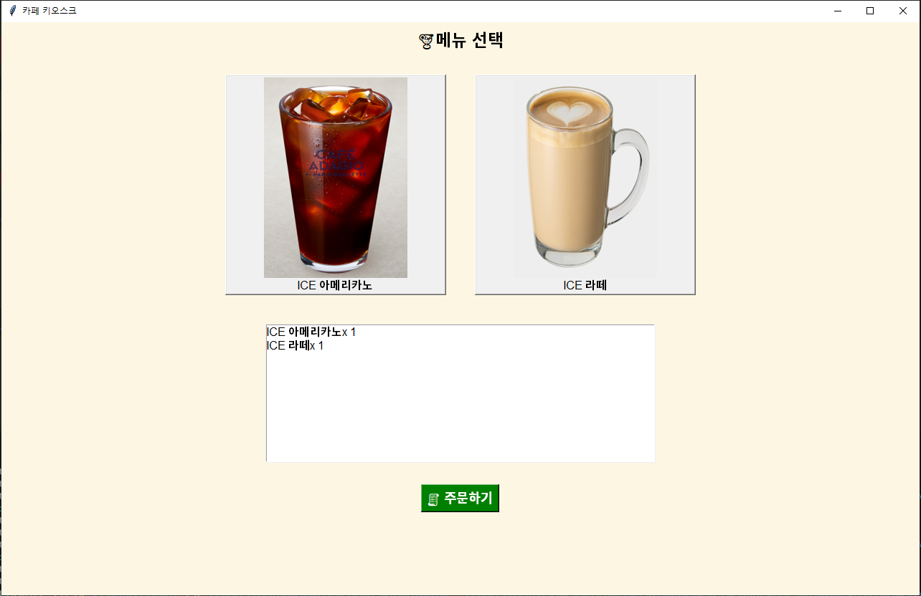
04
K-Digital Training
프로젝트 수행 경과
* 결과 제시 ① 탐색적 분석 및 전처리
GUI 구현
메뉴 주문 UI
Tkinter 라이브러리 사용
ROS 패키지로 실행 시 사용가능

Slide 9
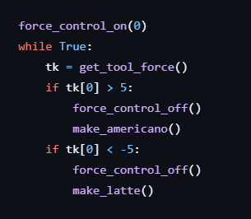
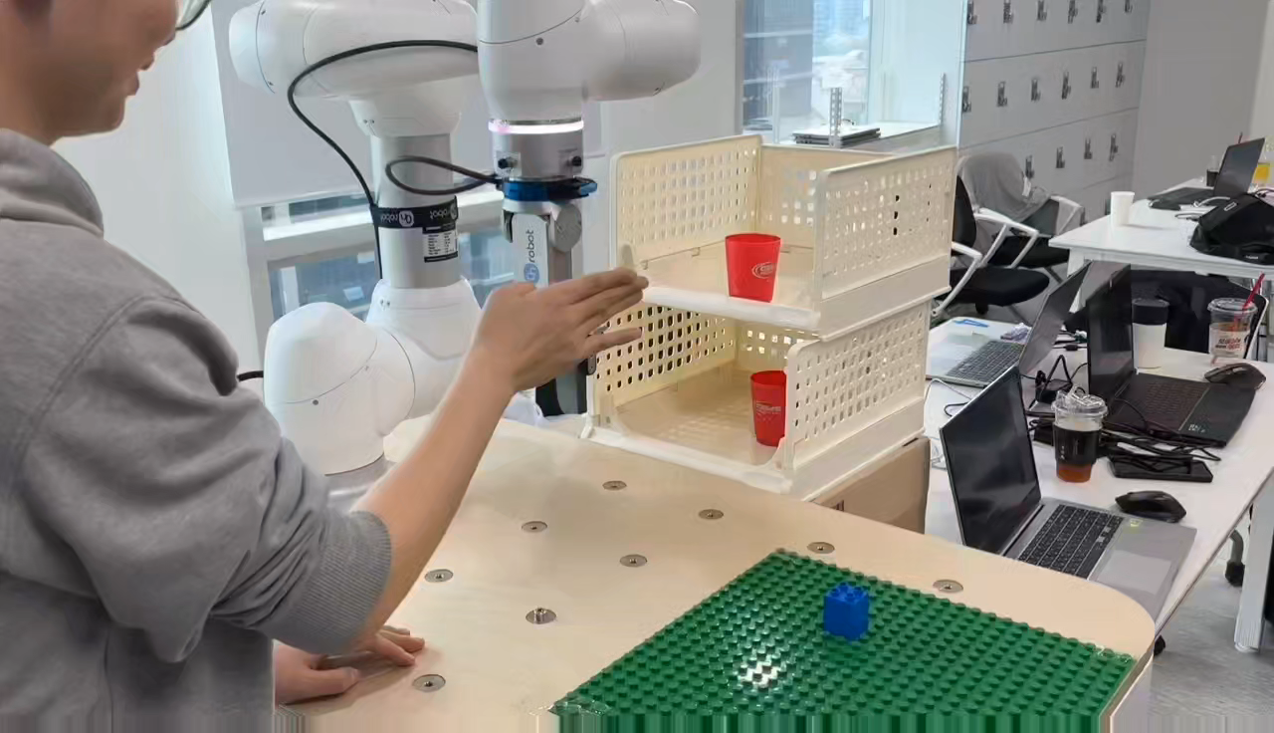
04
K-Digital Training
프로젝트 수행 경과
* 결과 제시 ① 탐색적 분석 및 전처리
메뉴 선택

Slide 10
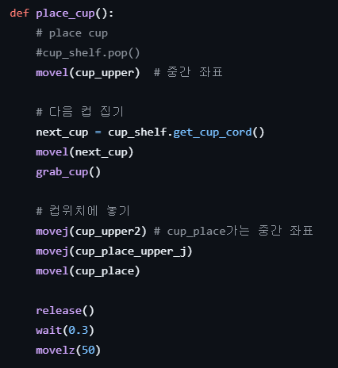
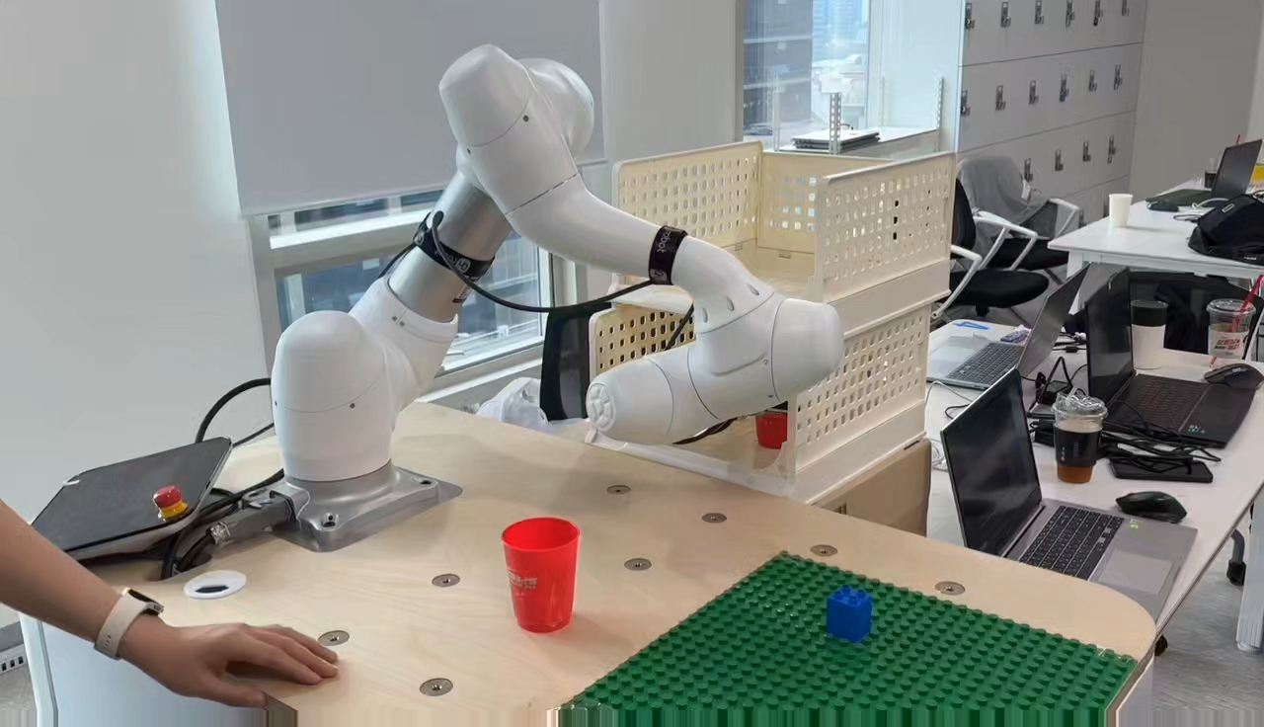
04
K-Digital Training
프로젝트 수행 경과
* 결과 제시 ① 탐색적 분석 및 전처리
선반에서 컵 pick & place

Slide 11
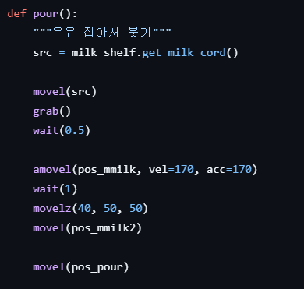
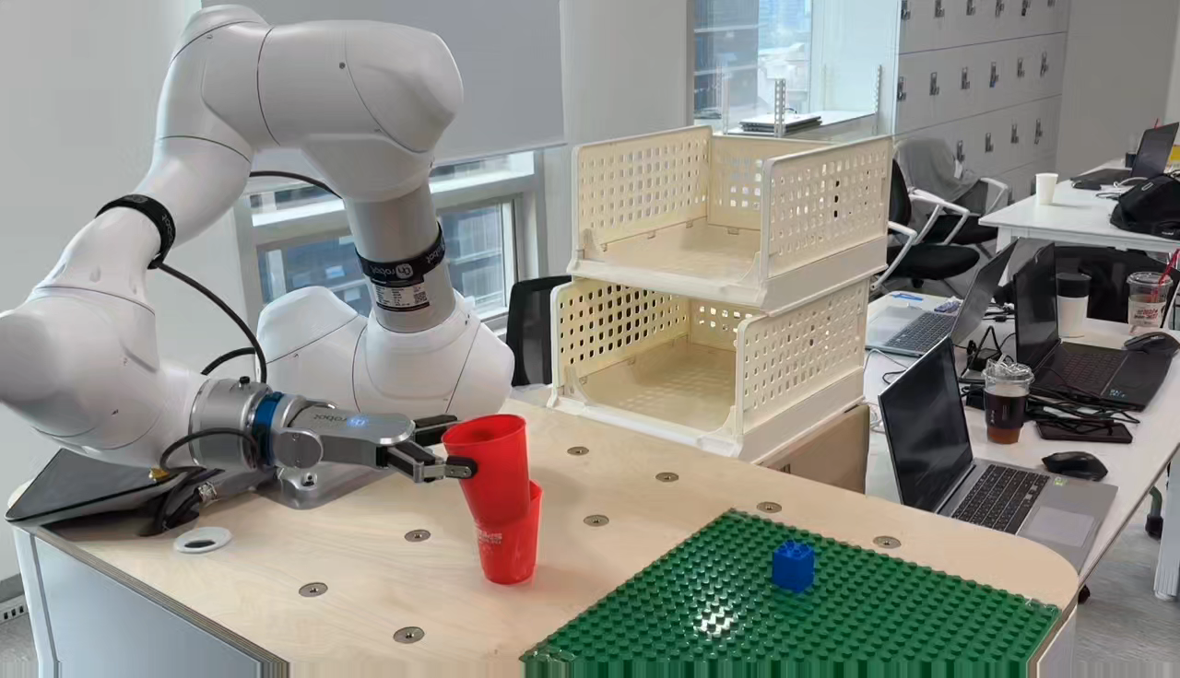
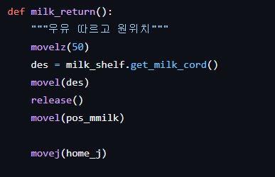
04
K-Digital Training
프로젝트 수행 경과
* 결과 제시 ① 탐색적 분석 및 전처리
우유 따르기

Slide 12
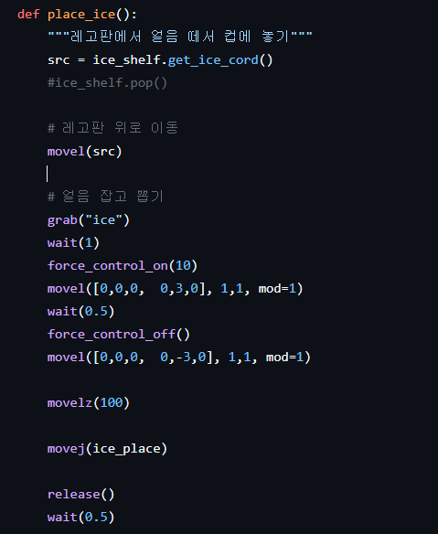
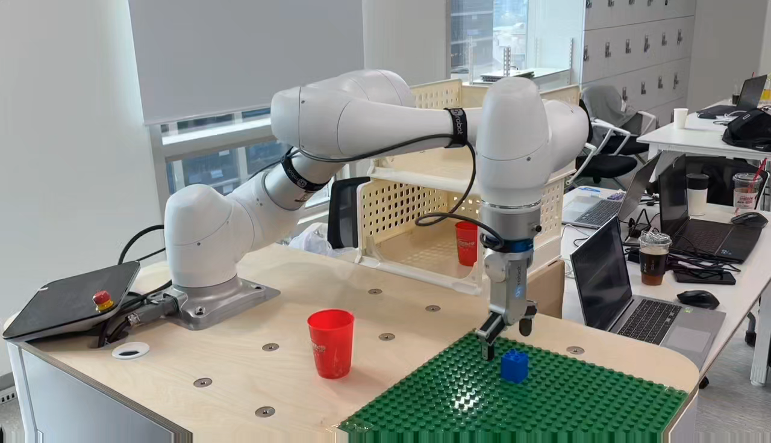
04
K-Digital Training
프로젝트 수행 경과
* 결과 제시 ① 탐색적 분석 및 전처리
얼음 넣기

Slide 13
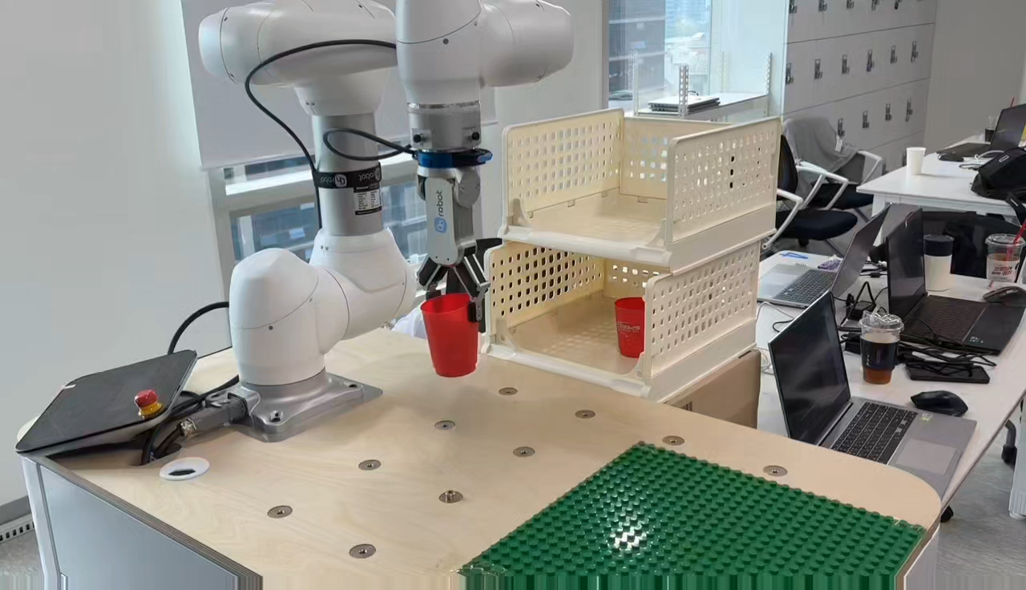
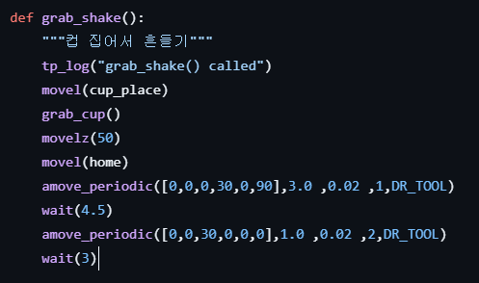
04
K-Digital Training
프로젝트 수행 경과
* 결과 제시 ① 탐색적 분석 및 전처리
음료 흔들기

Slide 14
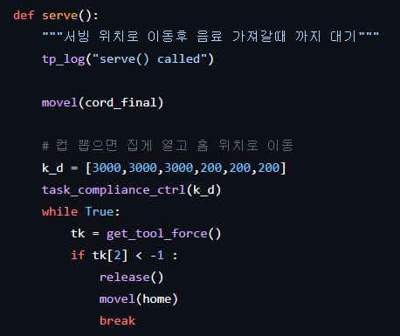
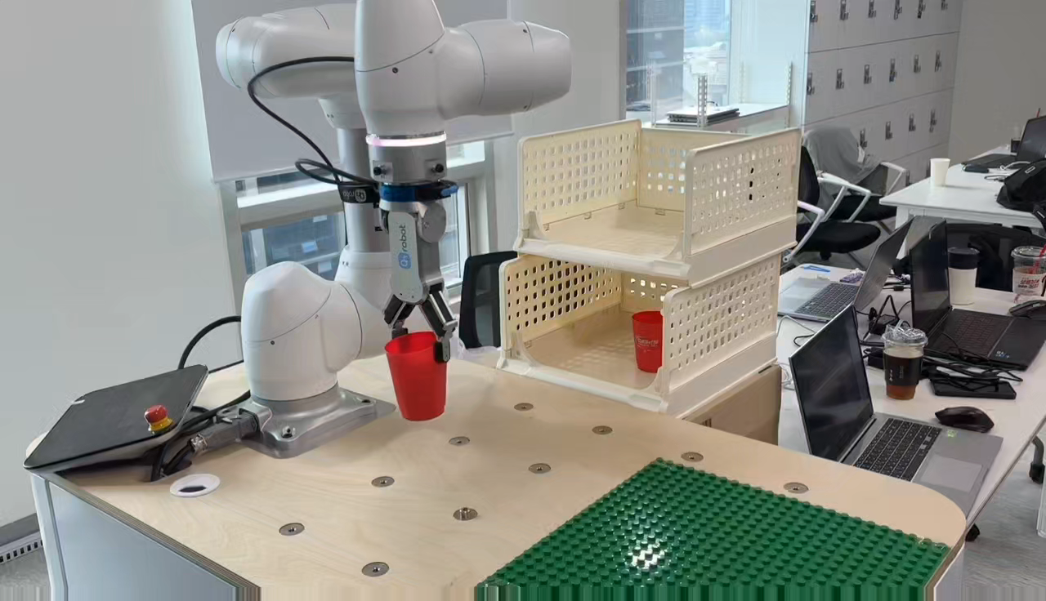
04
K-Digital Training
프로젝트 수행 경과
* 결과 제시 ① 탐색적 분석 및 전처리
서빙

Slide 15



05
K-Digital Training
자체 평가 및 개선점
프로젝트 결과물에 대한 프로젝트 기획 의도와의 부합 정도 및 실무 활용 가능 정도, 달성도, 완성도 등 훈련생의 자체적인 평가 의견과 느낀 점을 작성한다.
자체 피드백
사전 기획대비 달성도 : 9점
경험한 성과
실제 산업 현장에서 적용 가능한 자동화 시스템 설계 경험을 쌓을 수 있는 경험 이였으며 , 프로젝트에서 협업의 중요성과 문제 해결 과정에서의 커뮤니케이션 스킬을 향상 시킬 수 있었습니다
여러 모션을 반영해 로봇팔의 이동 경로를 최적화했고, 기획했던 동작 시나리오 대부분을 구현할 수 있었습니다. 특히 픽업부터 서빙까지 동작 흐름을 자연스럽게 연결한 점이 성과였습니다. 다만, 작업 공간의 물리적 제약으로 인해 다중 컵 적재 기능은 완전하게 구현되지 못했습니다. 향후 환경에 맞춘 구조 보완이 필요한 부분입니다.

Slide 16
05
K-Digital Training
자체 평가 의견
개선 방안
커피 제조 공정 추가를 통한 메뉴 다양화
비전 인식 알고리즘 도입을 통한 물체인식
다인 동시 주문 처리기능 확장
예기치 않은 상황 발생 시 알림 기능 확장
DB연동을 통한 제고관리기능
자가 세척 시나리오를 통한 위생 관리 로직

